Slide 1
pltk

Slide 2
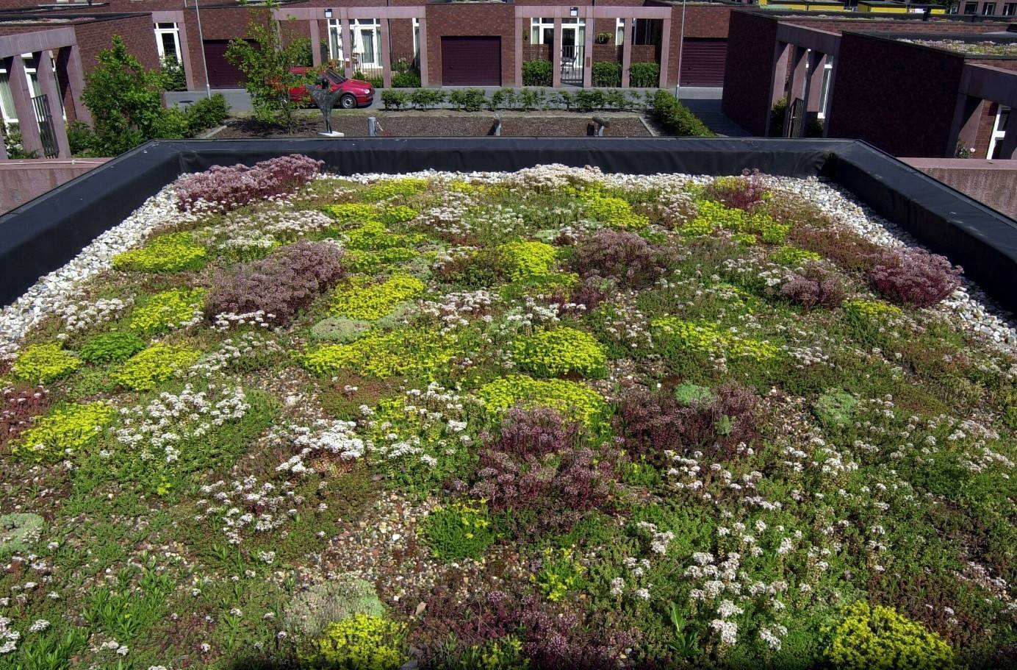
sedum

Slide 3
8 meest toegepaste soorten
https://maken.wikiwijs.nl/135121/jsc_dak_en_gevelbegroening#!page-4959787

Slide 4
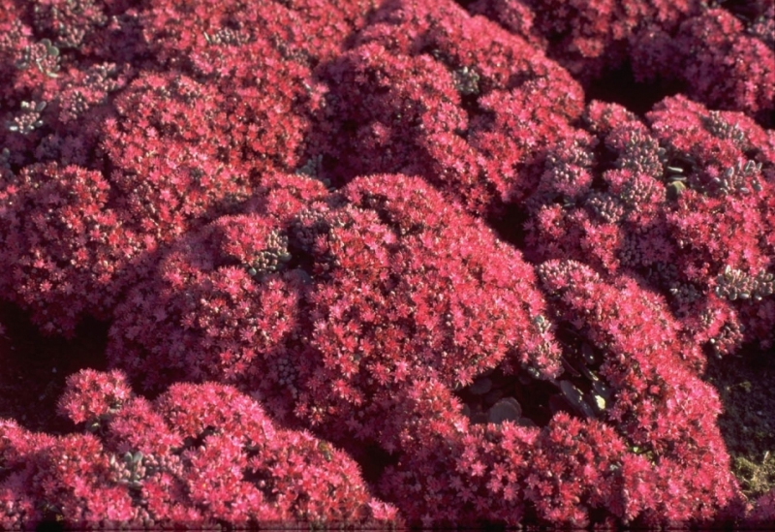
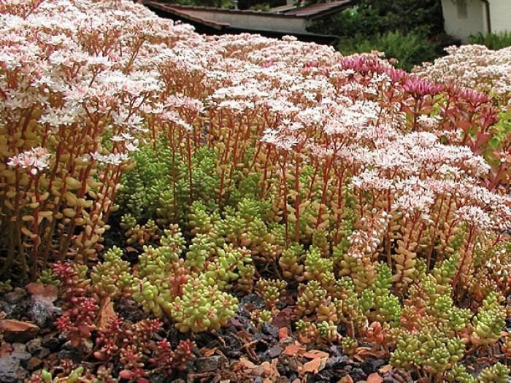
cauticola
Coral carpet

Slide 5
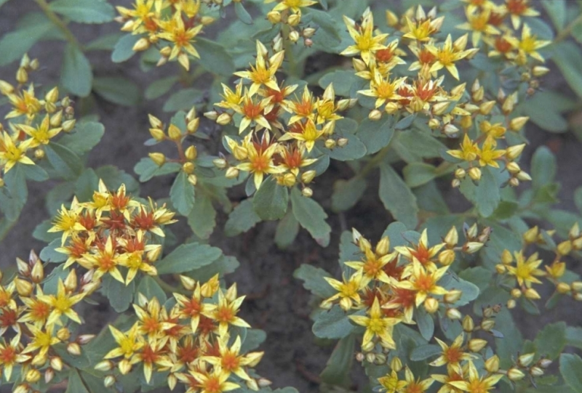
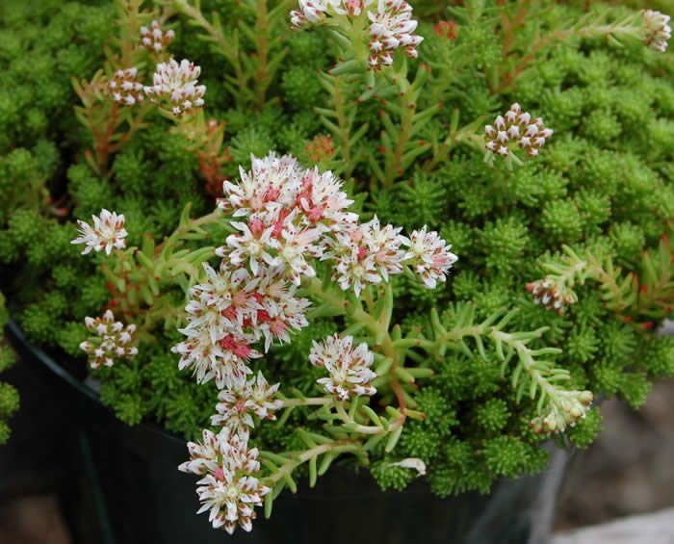
kamptschaticum
lydium

Slide 6
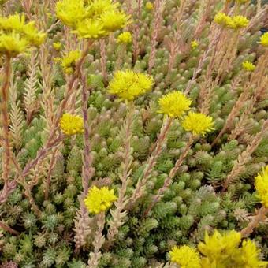
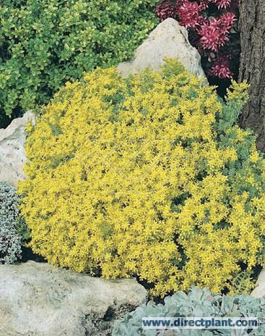
reflexum
sexangulare

Slide 7
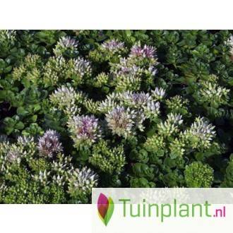
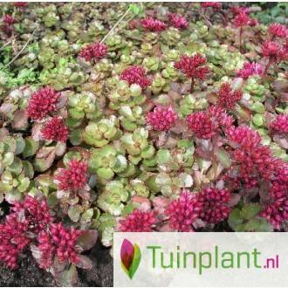
superbum
purperteppich

Slide 8
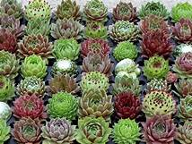
sempervivum

Slide 9
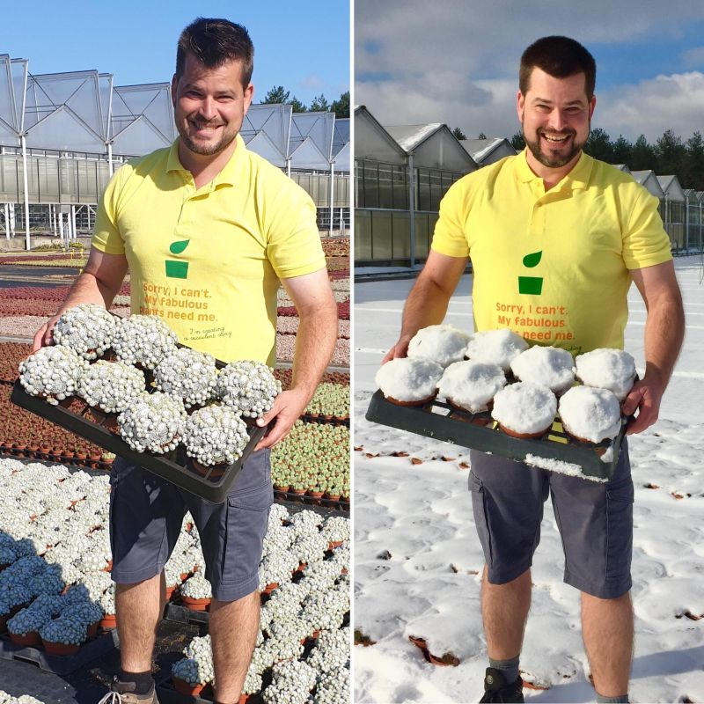
Sempervivum Arctic White
Zomer
Winter

Slide 10
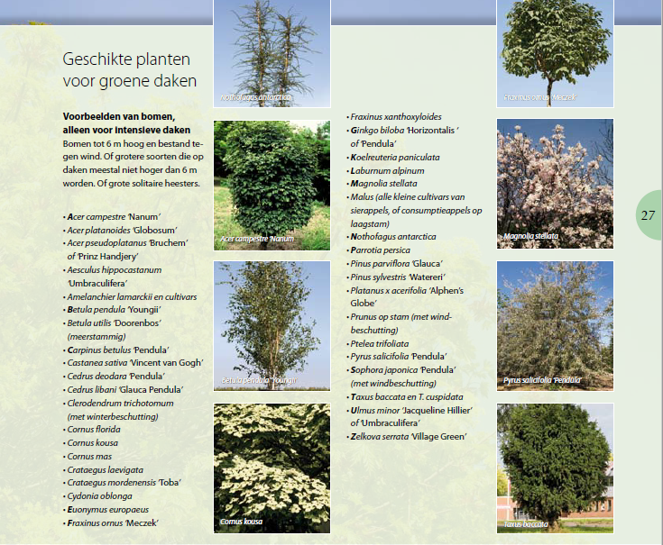
bomen

Slide 11
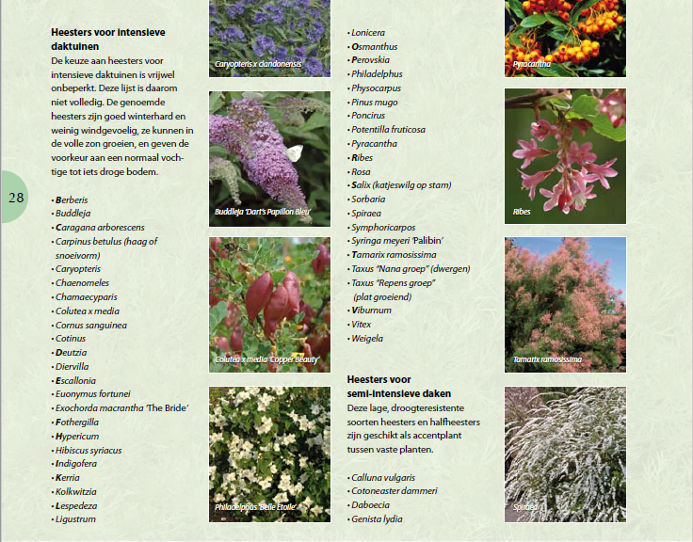
heesters

Slide 12
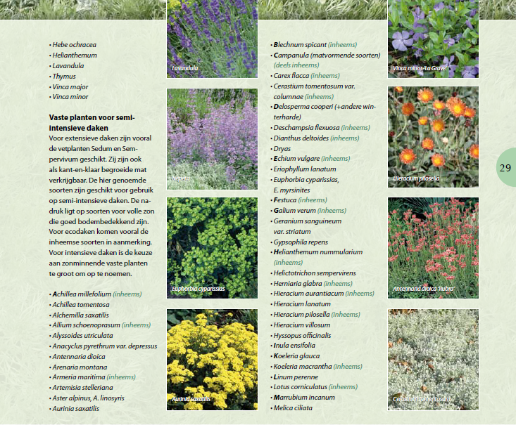
Vaste planten

Slide 13
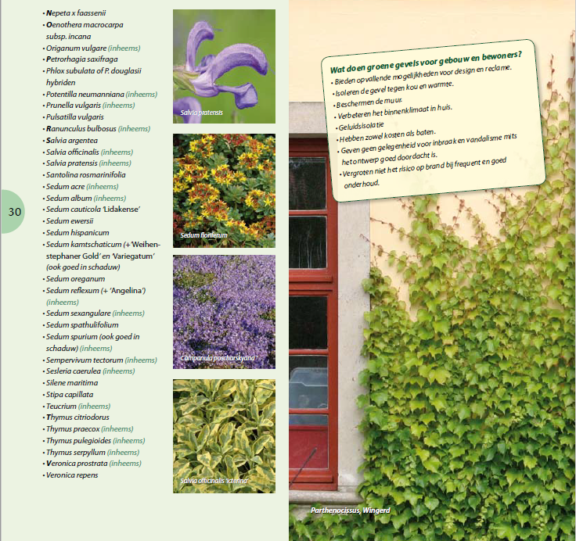
Vaste planten vervolg

Slide 14
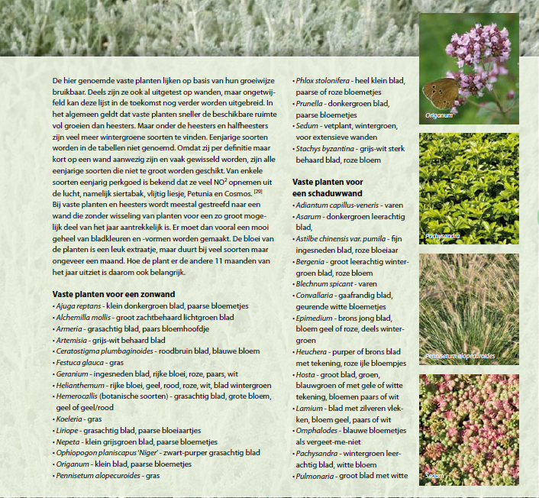
Gevelbeplanting vaste planten

Slide 15
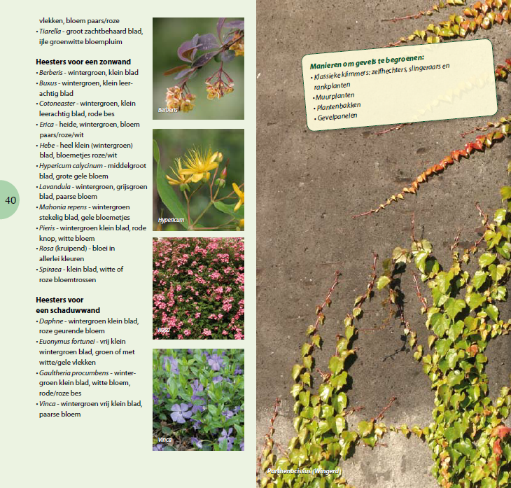
Gevelbeplanting heesters

